Slide 1
La muerte es el reflejo de tu vida
EQUIPO 2
2018–2019-2
Selene Hernández Bueno/ Lectura y análisis de textos literarios
Mauricio Islas León/ Filosofía
Rodrigo Villegas Ortíz/ Psicología
ETAPA I

Slide 2
ÍNDICE DE CONTENIDOS
Producto 1. Tabla general de conclusiones.
Producto 3. Memoria fotográfica.
Producto 2. Gráfico de planeación.
Producto 4. Organizador gráfico. Preguntas esenciales.
Producto 5. Organizador gráfico. Proceso de indagación.
Producto 6. A.M.E. General.
Producto 7. E.I.P. Resumen.
Producto 8. E.I.P. Elaboración de proyecto.
Producto 9. Memoria fotográfica.
Producto 10. Evaluación: tipos, herramientas y productos de aprendizaje.
Productos 11 y 12. Planeación sesión por sesión. Grupos heterogéneos.
Producto 13. Pasos para elaborar una infografía.
Producto 14. Infografía.
Producto 15. Reflexiones individuales.
Anexo A. Reflexión grupos heterogéneos.
Anexo B. Instrumentos de evaluación.
Anexo C. Lista de cotejo.

Slide 3
Producto 1. Tabla general de conclusiones.

Slide 4
Producto 1. Tabla general de conclusiones.

Slide 5
Producto 1. Tabla general de conclusiones.

Slide 6
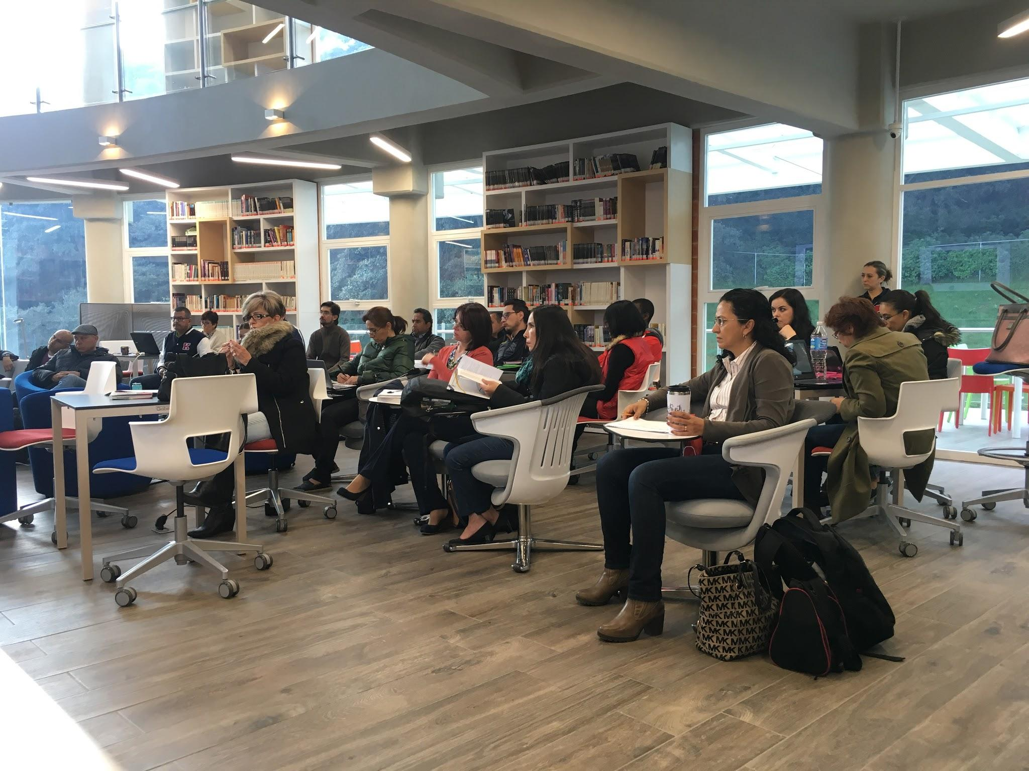
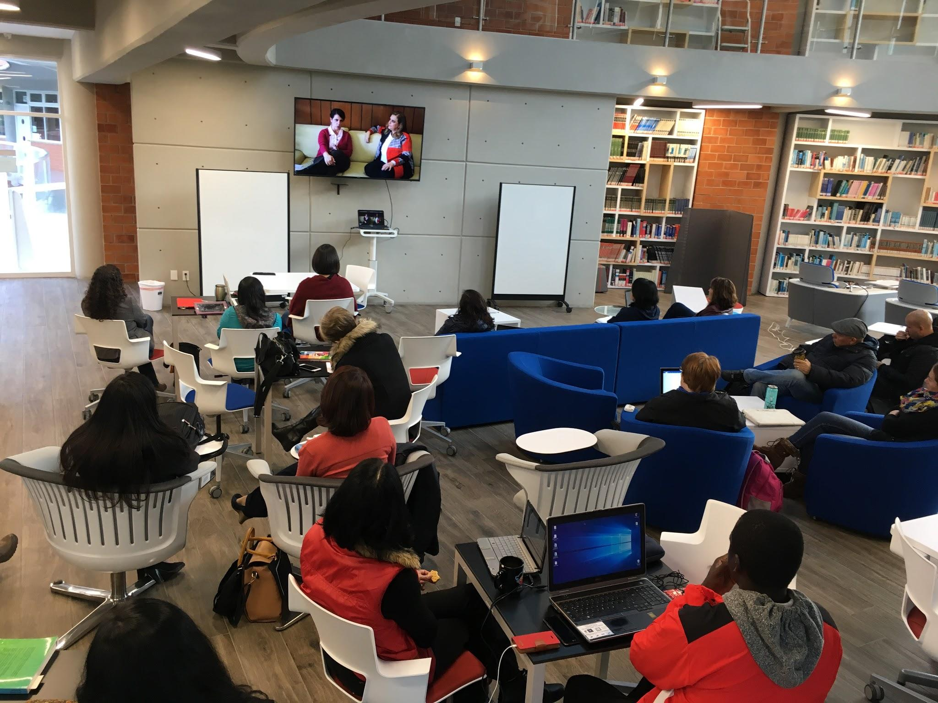
Producto 3. Memoria fotográfica.

Slide 7
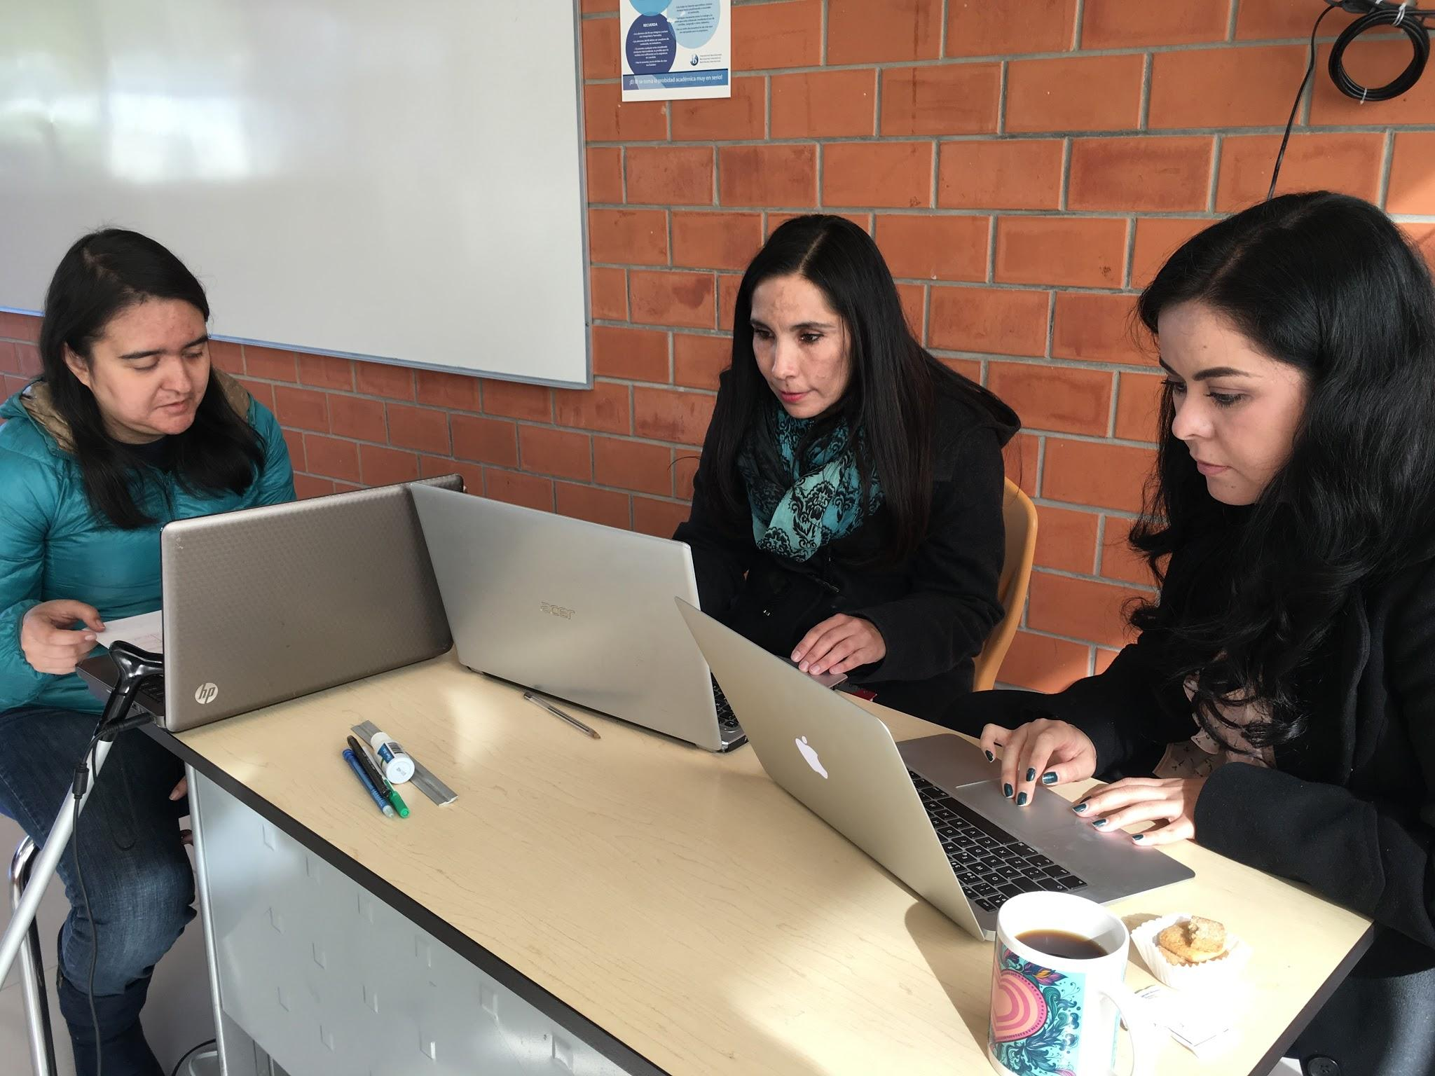
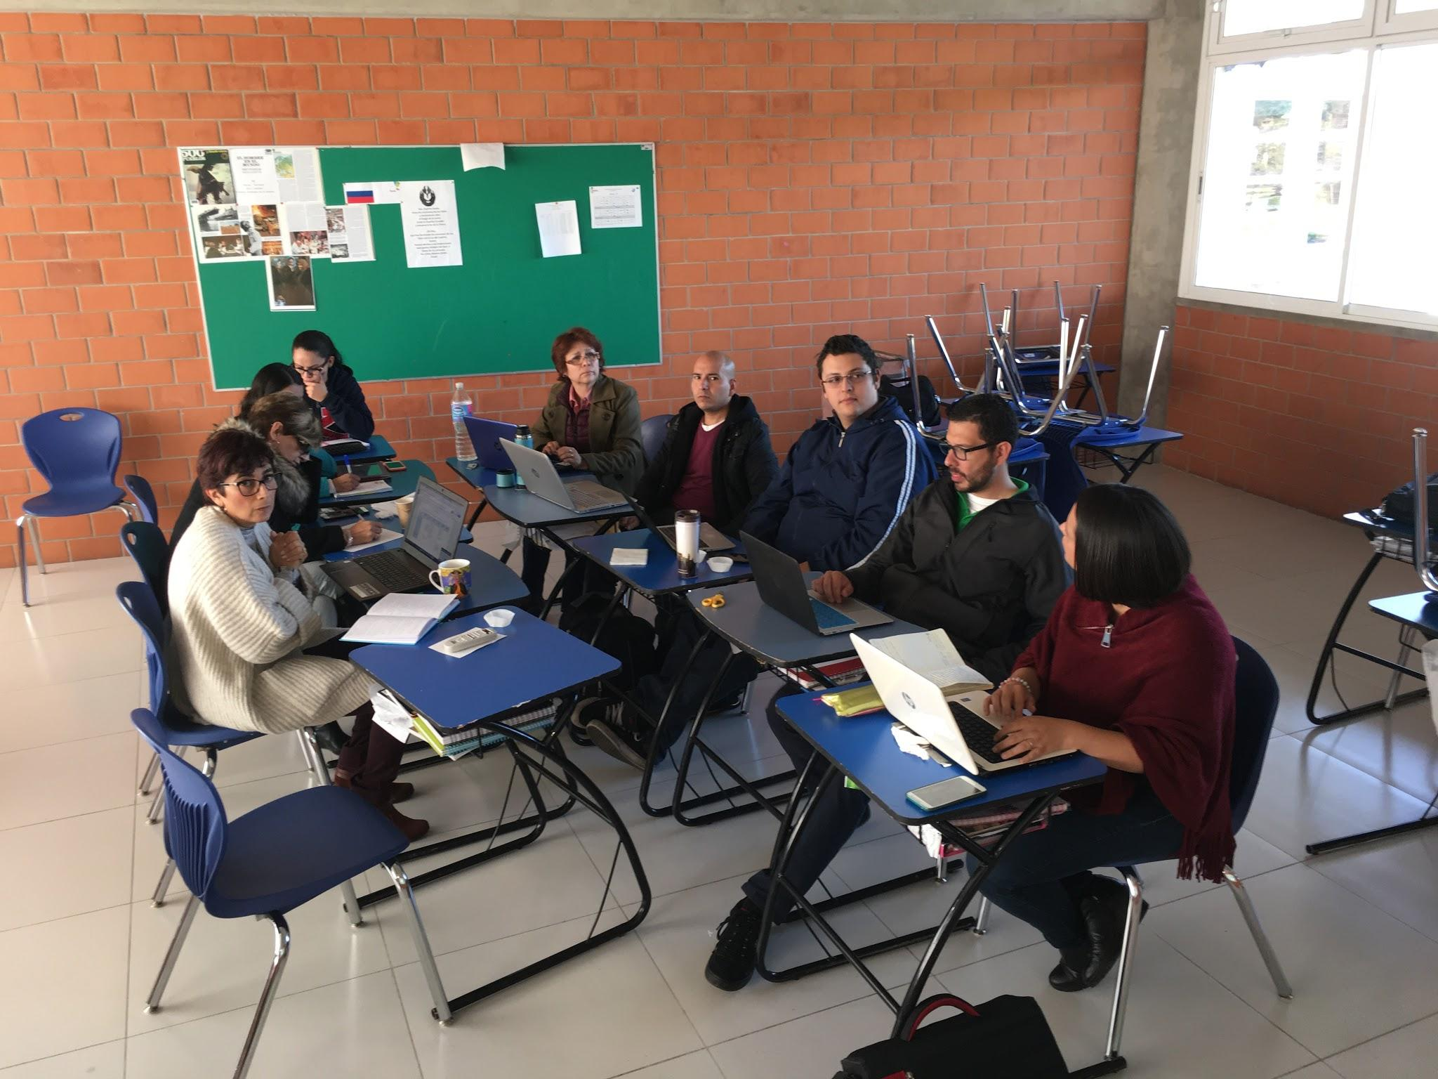
Producto 3. Memoria fotográfica.

Slide 8
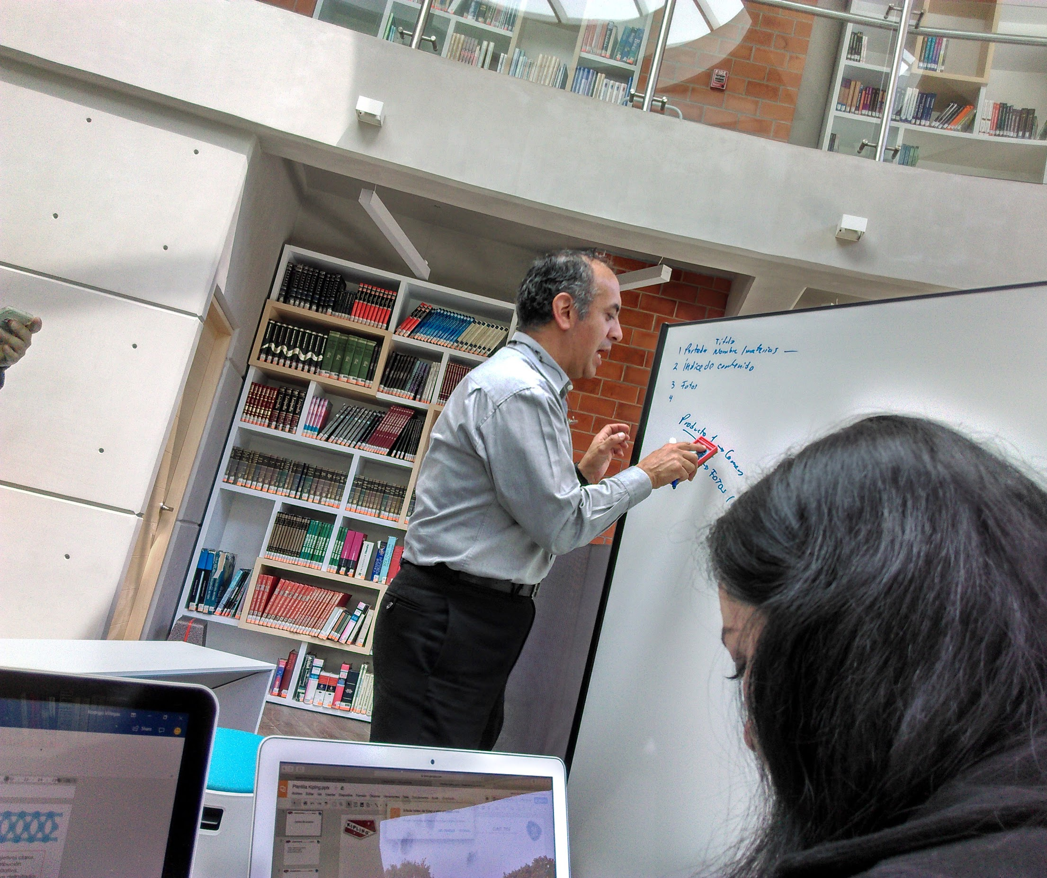
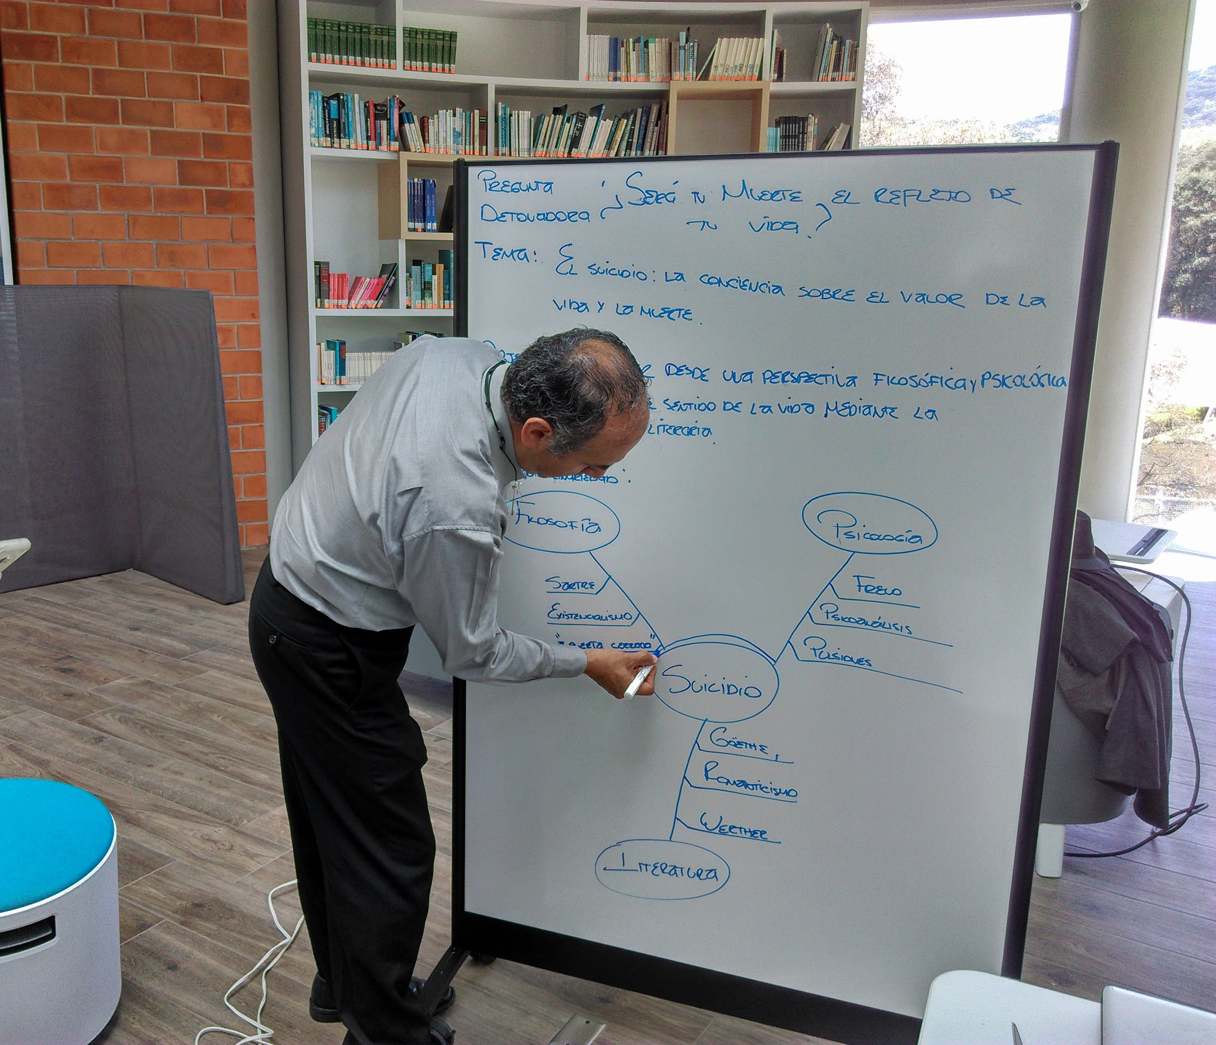
Producto 3. Memoria fotográfica.

Slide 9
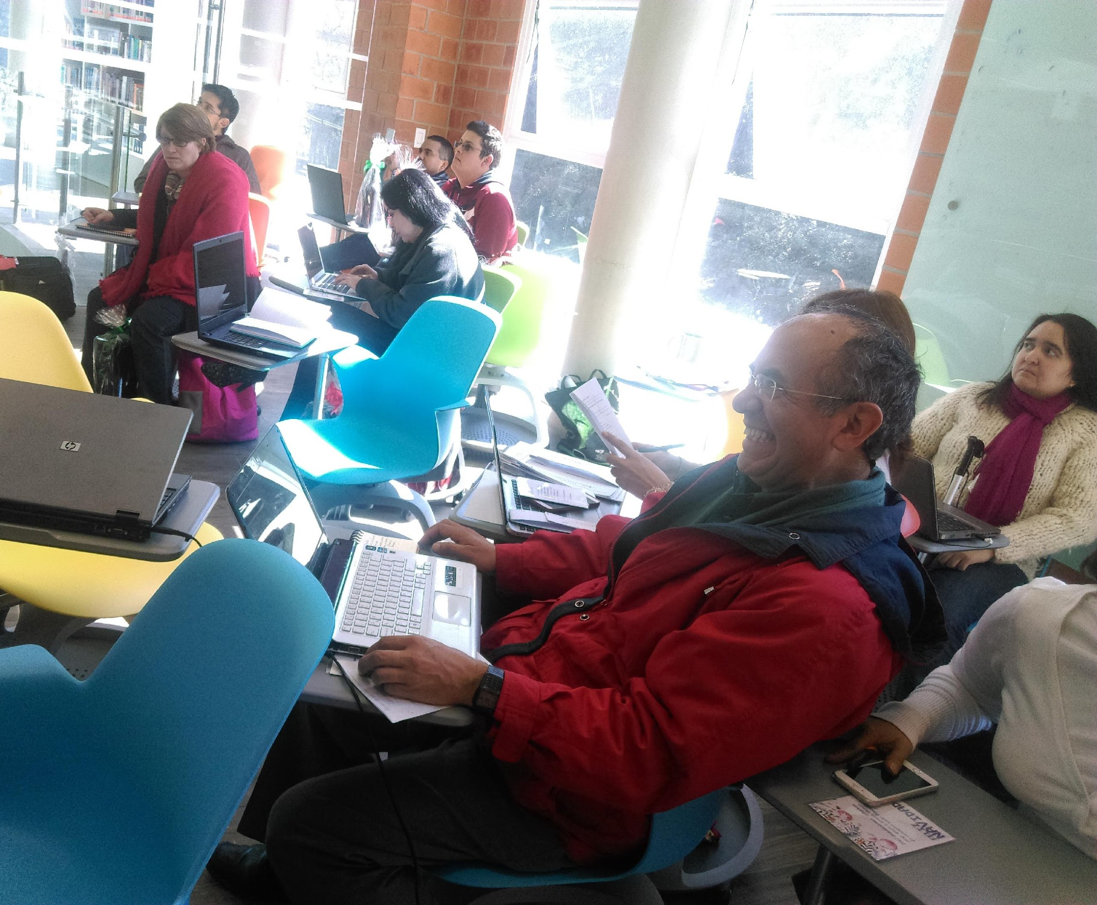
Producto 3. Memoria fotográfica sesión 2

Slide 10
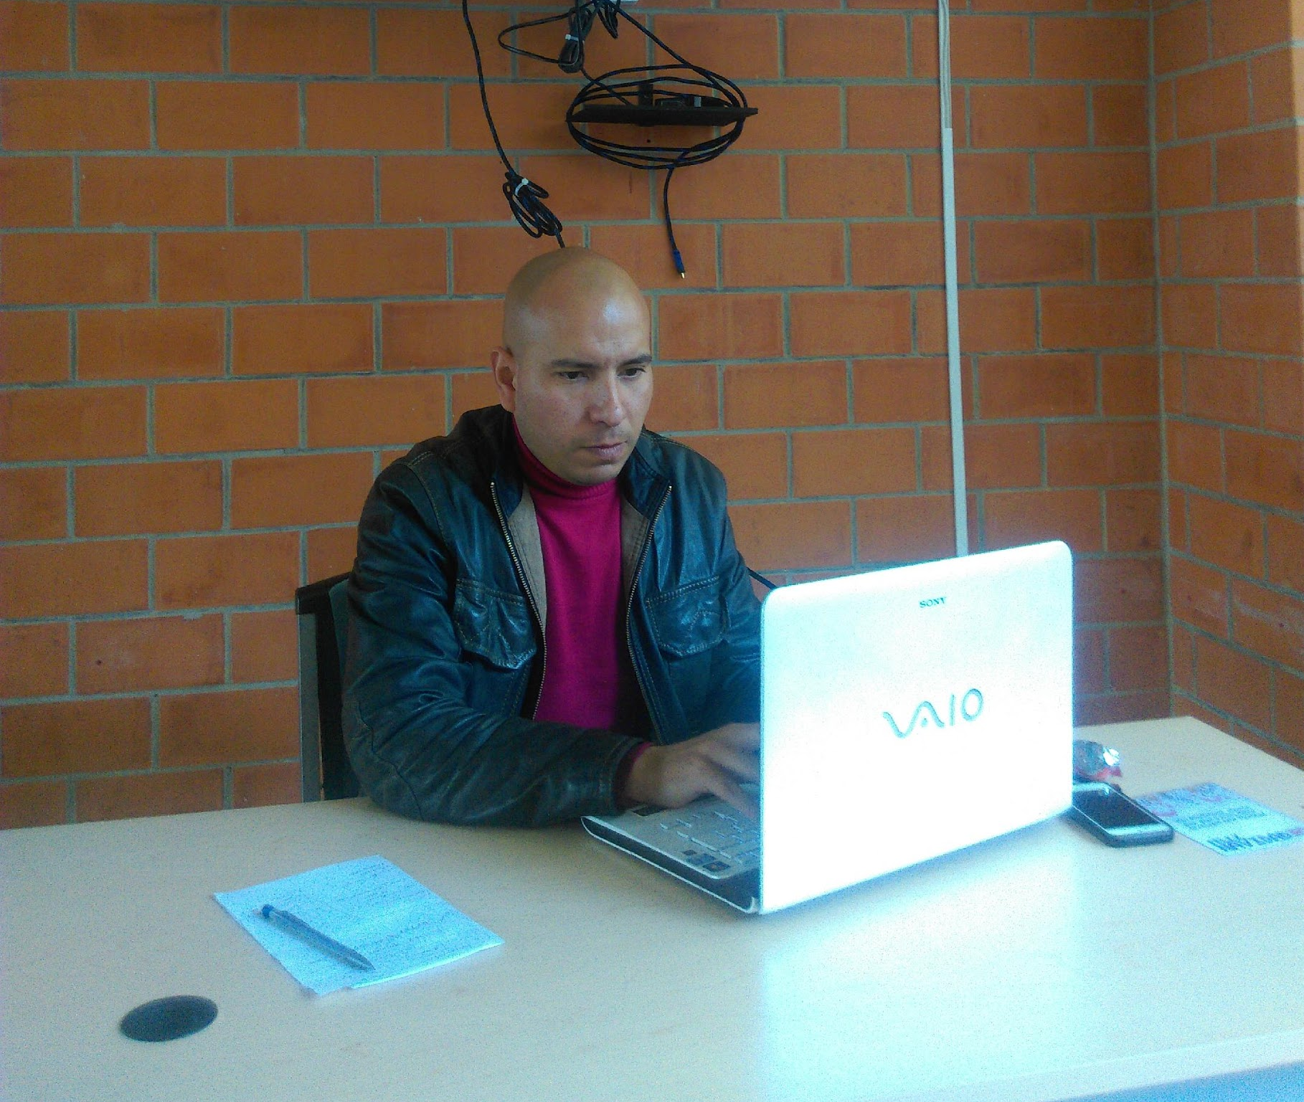
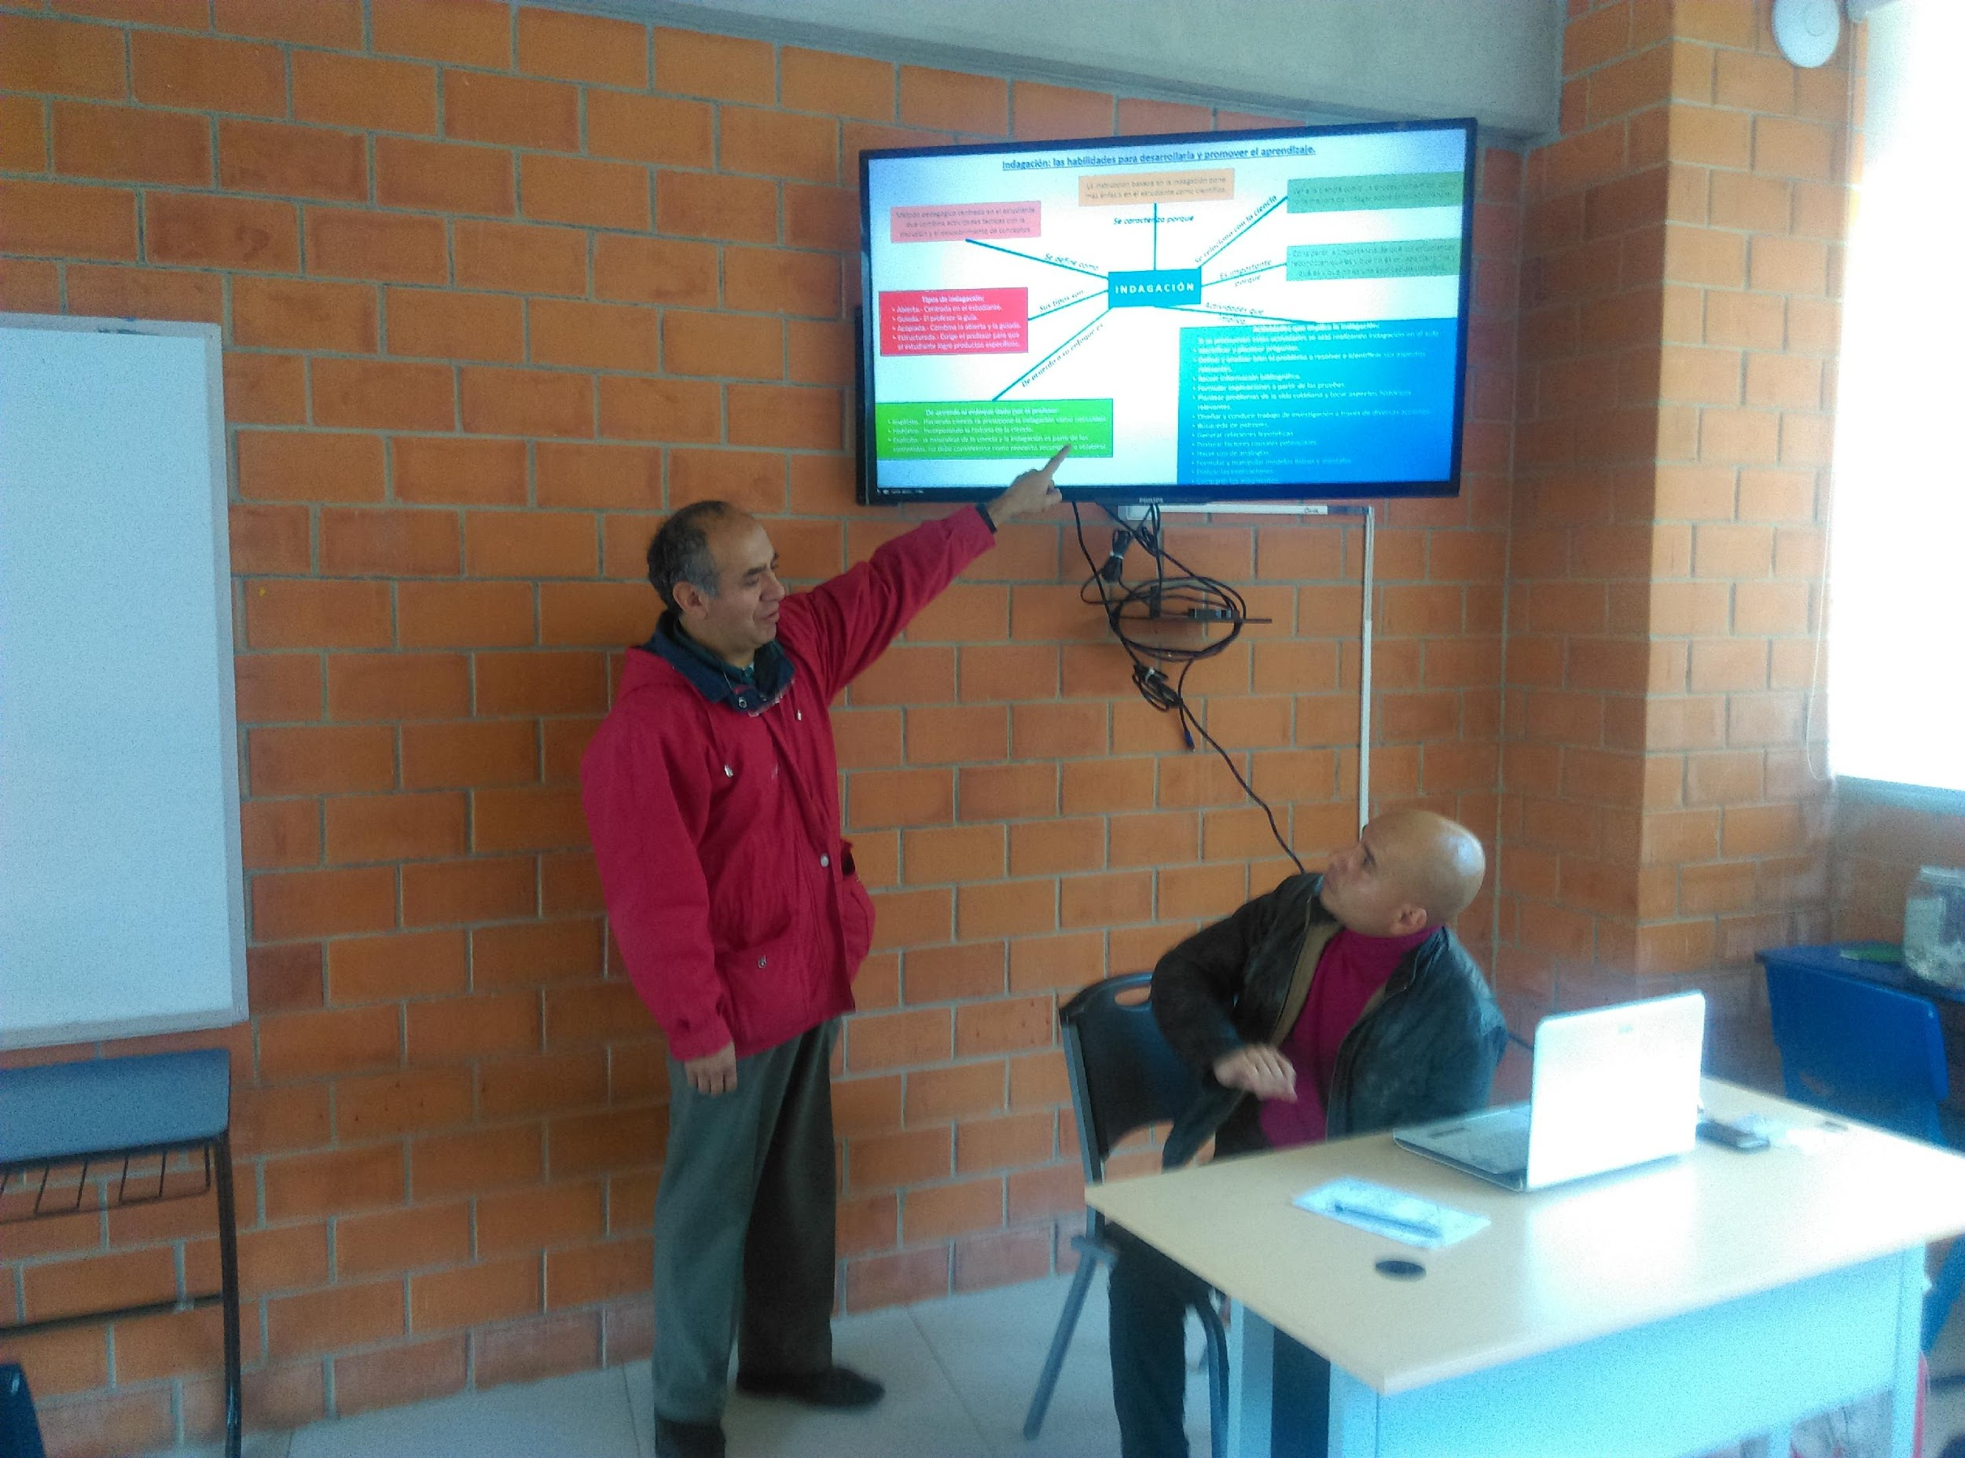
Producto 3. Memoria fotográfica sesión 2

Slide 11
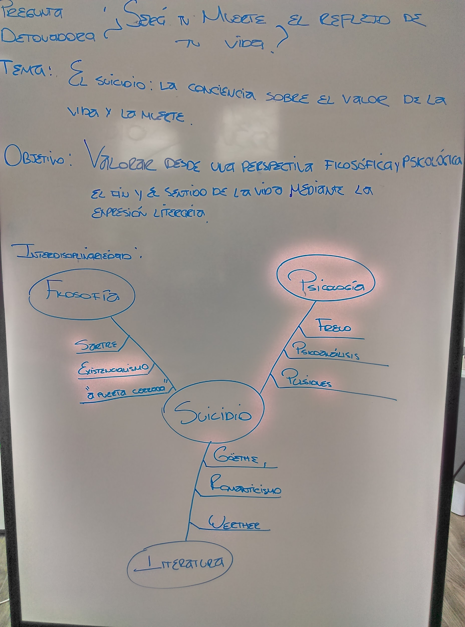
Producto 2. Gráfico de planeación.
Producto 2. Gráfico de planeación.

Slide 12
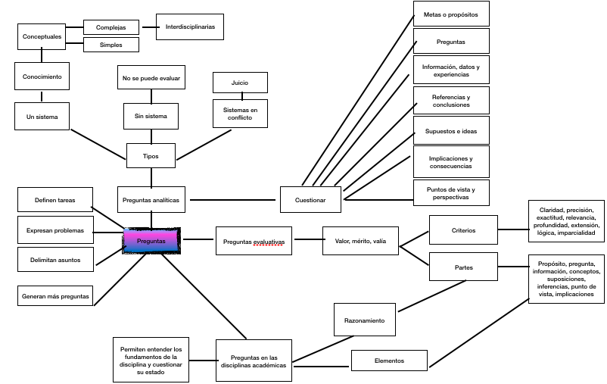
Producto 2. Organizador gráfico, preguntas esenciales.

Slide 13
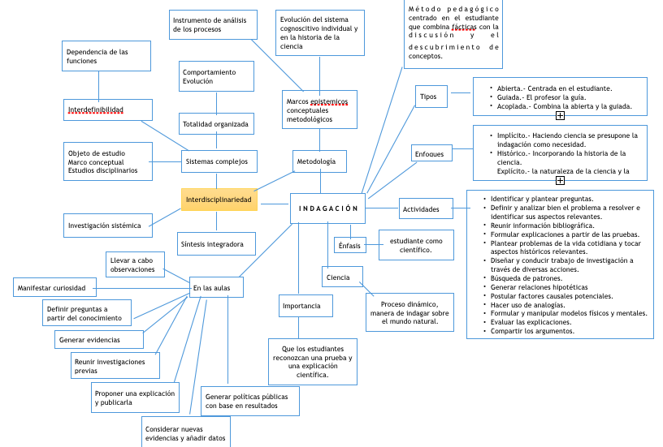
Producto 5. Organizador gráfico. Proceso de indagación.

Slide 14
Producto 6. A.M.E. General.

Slide 15
Producto 6. A.M.E. General.

Slide 16
Producto 6. A.M.E. General.

Slide 17
Producto 7. E.I.P. Resumen.

Slide 18
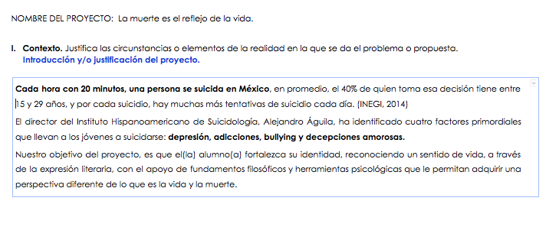
Producto 7. E.I.P. Resumen.

Slide 19
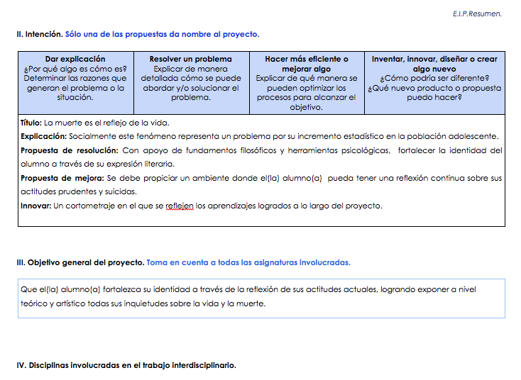
Producto 7. E.I.P. Resumen.

Slide 20
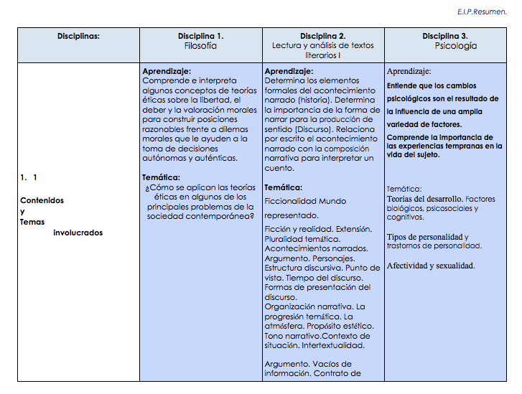
Producto 7. E.I.P. Resumen.

Slide 21
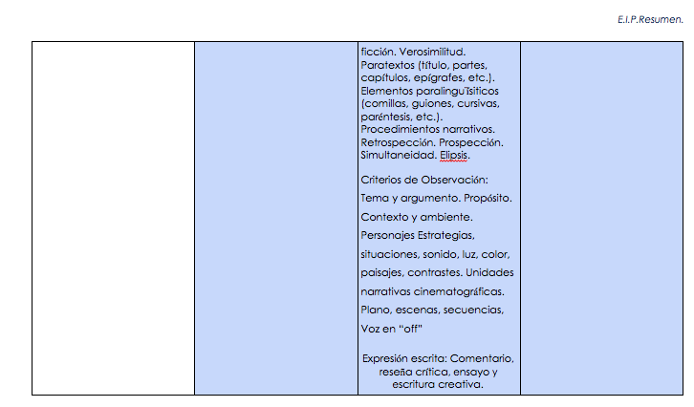
Producto 7. E.I.P. Resumen.

Slide 22
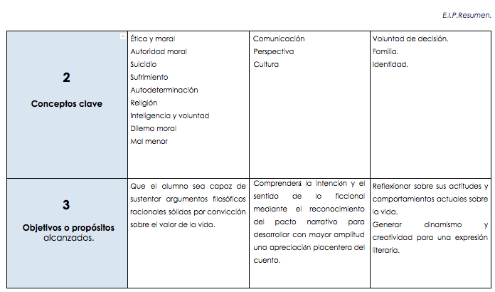
Producto 7. E.I.P. Resumen.

Slide 23
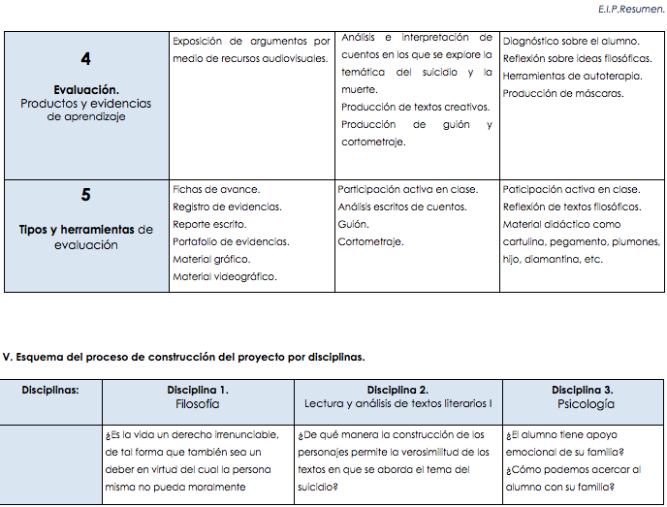
Producto 7. EIP Resumen
Producto 7. E.I.P. Resumen.

Slide 24
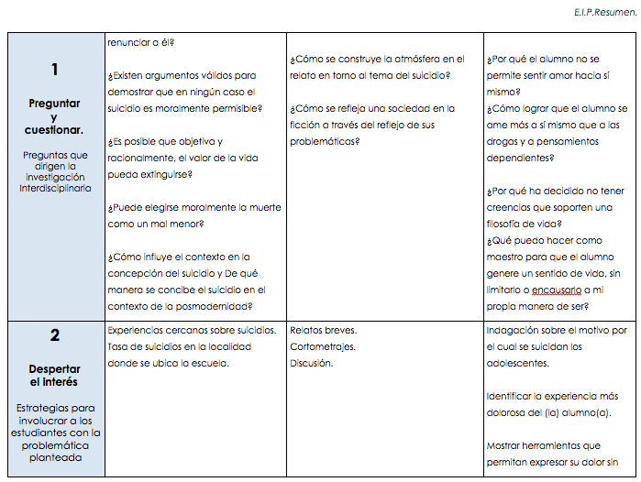
Producto 7. EIP Resumen
Producto 7. E.I.P. Resumen.

Slide 25
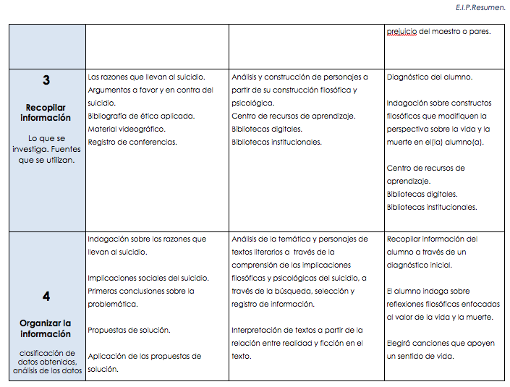
Producto 7. EIP Resumen
Producto 7. E.I.P. Resumen.

Slide 26
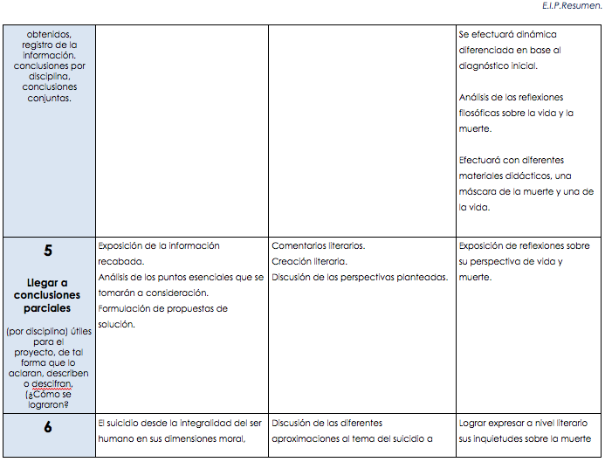
Producto 7. EIP Resumen
Producto 7. E.I.P. Resumen.

Slide 27
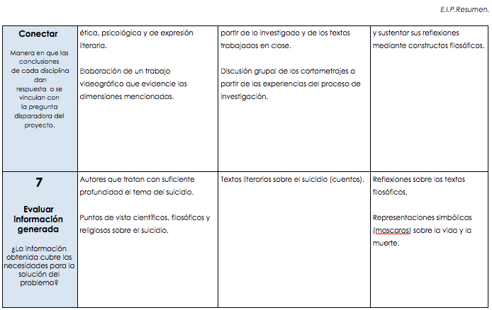
Producto 7. EIP Resumen
Producto 7. E.I.P. Resumen.

Slide 28
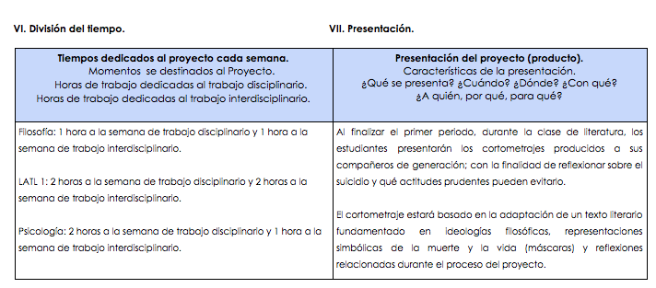
Producto 7. EIP Resumen
Producto 7. E.I.P. Resumen.

Slide 29
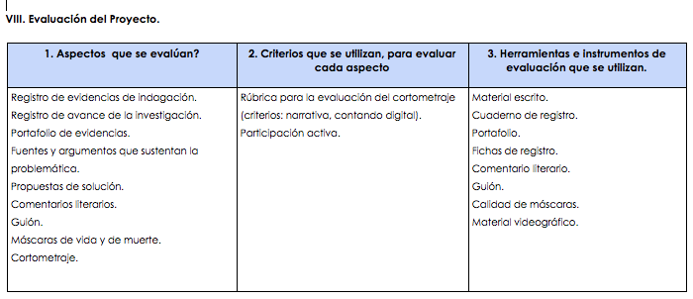
Producto 7. EIP Resumen
Producto 7. E.I.P. Resumen.

Slide 30
Producto 8. Elaboración del proyecto
Producto 8. Elaboración del proyecto.

Slide 31
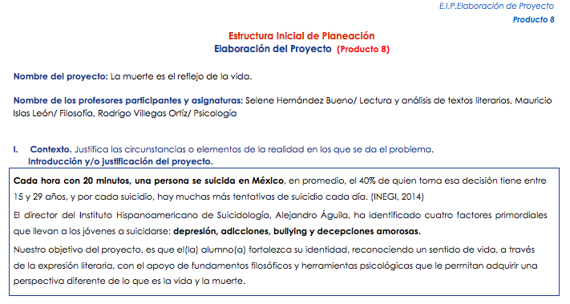
Producto 8. Elaboración del proyecto
Producto 8. Elaboración del proyecto.

Slide 32
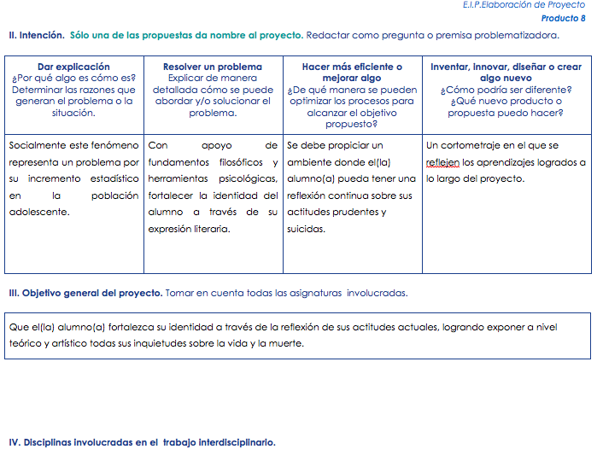
Producto 8. Elaboración del proyecto.

Slide 33
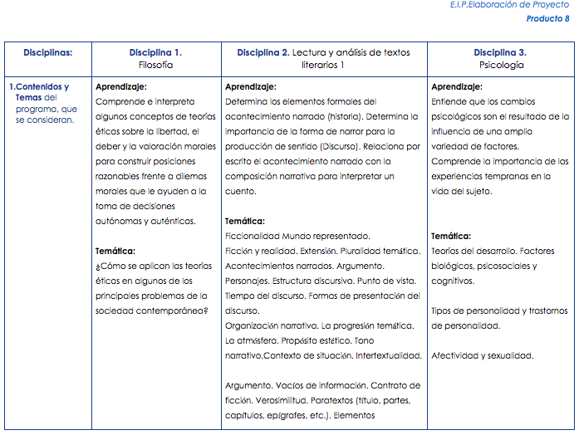
Producto 8. Elaboración del proyecto
Producto 8. Elaboración del proyecto.

Slide 34
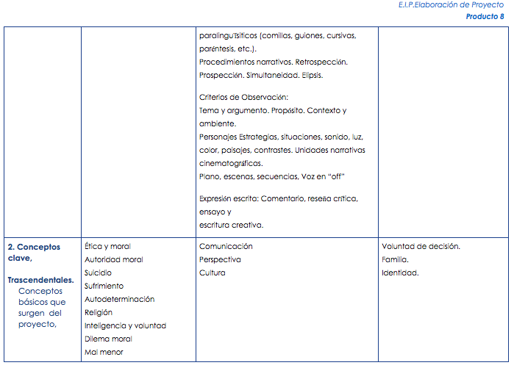
Producto 8. Elaboración del proyecto
Producto 8. Elaboración del proyecto.

Slide 35
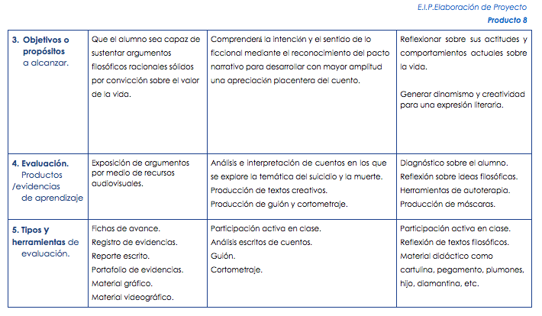
Producto 8. Elaboración del proyecto.

Slide 36
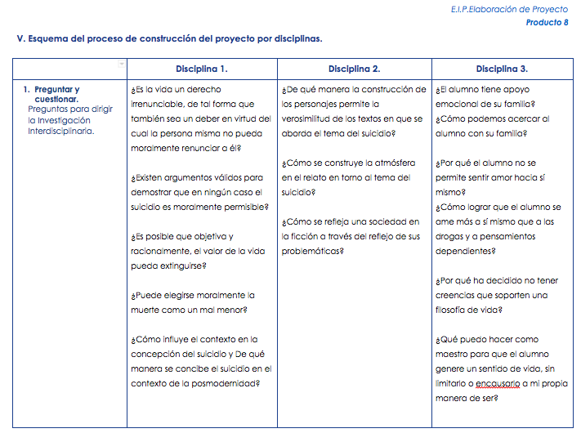
Producto 8. Elaboración del proyecto
Producto 8. Elaboración del proyecto.

Slide 37
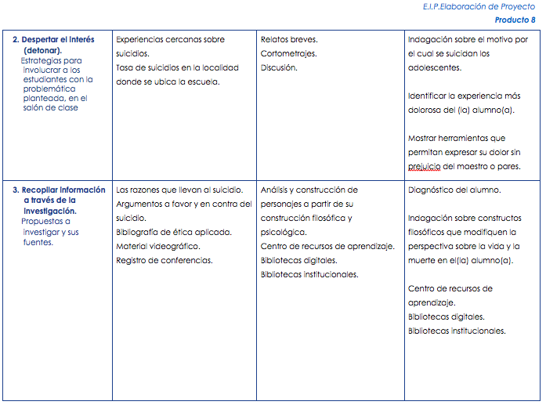
Producto 8. Elaboración del proyecto
Producto 8. Elaboración del proyecto.

Slide 38
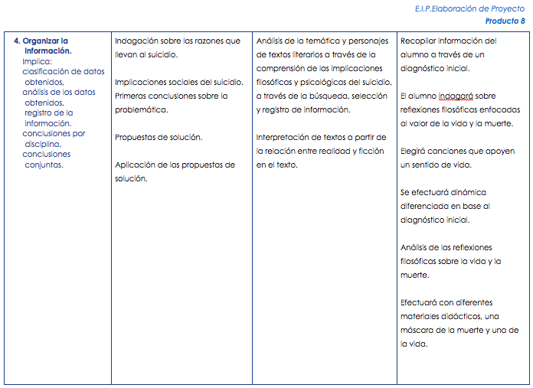
Producto 8. Elaboración del proyecto
Producto 8. Elaboración del proyecto.

Slide 39
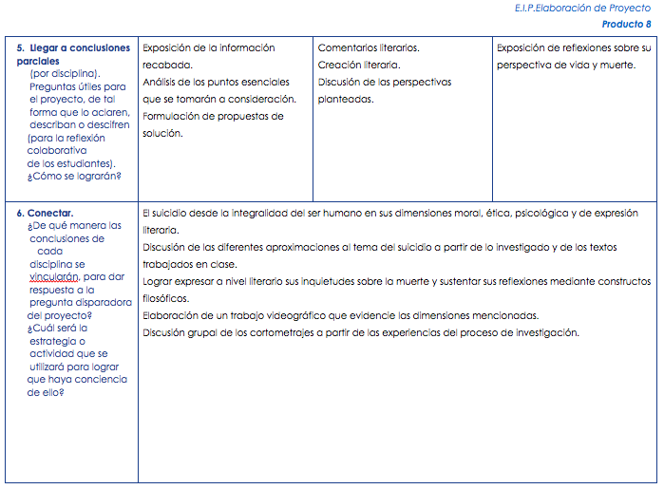
Producto 8. Elaboración del proyecto
Producto 8. Elaboración del proyecto.

Slide 40
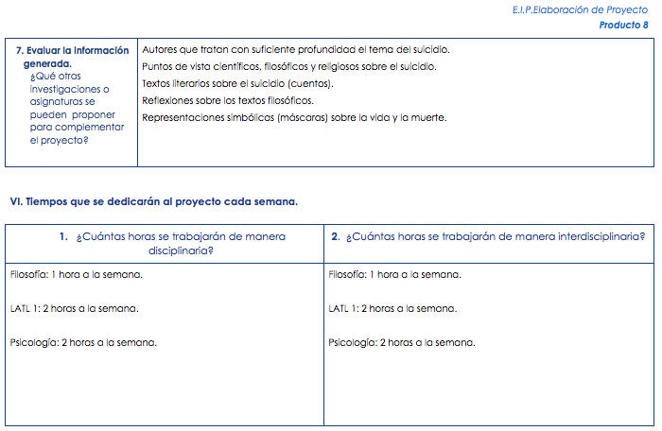
Producto 8. Elaboración del proyecto.

Slide 41
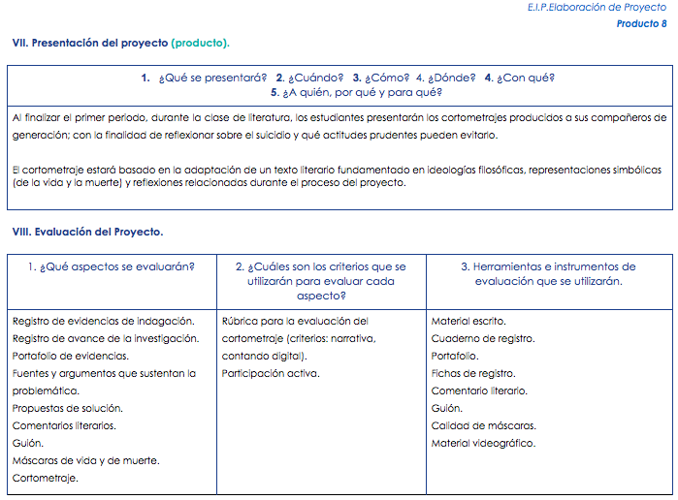
Producto 8. Elaboración del proyecto.

Slide 42
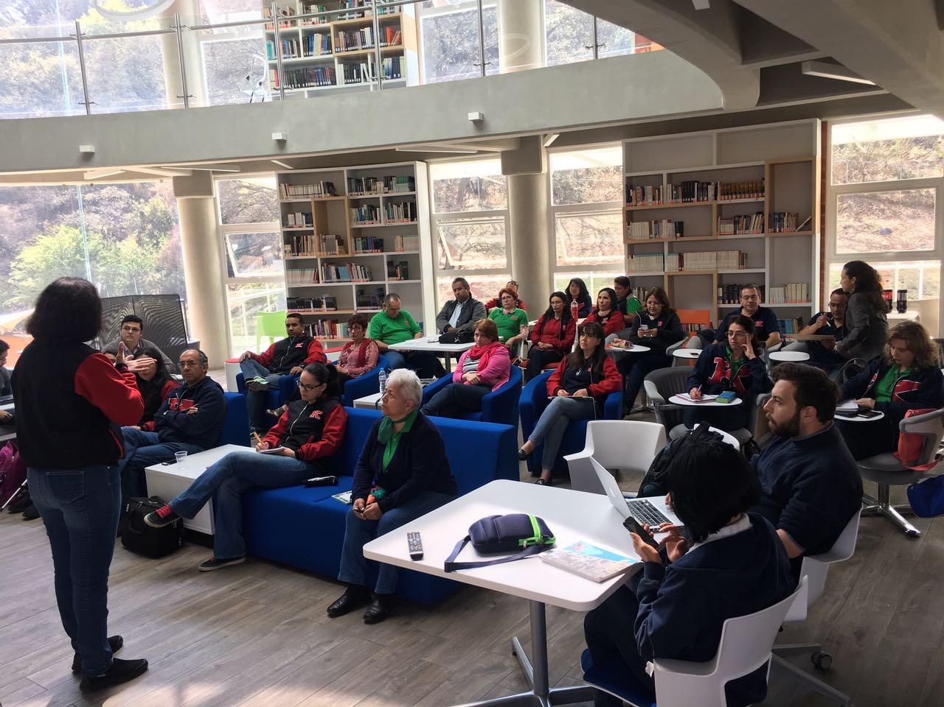
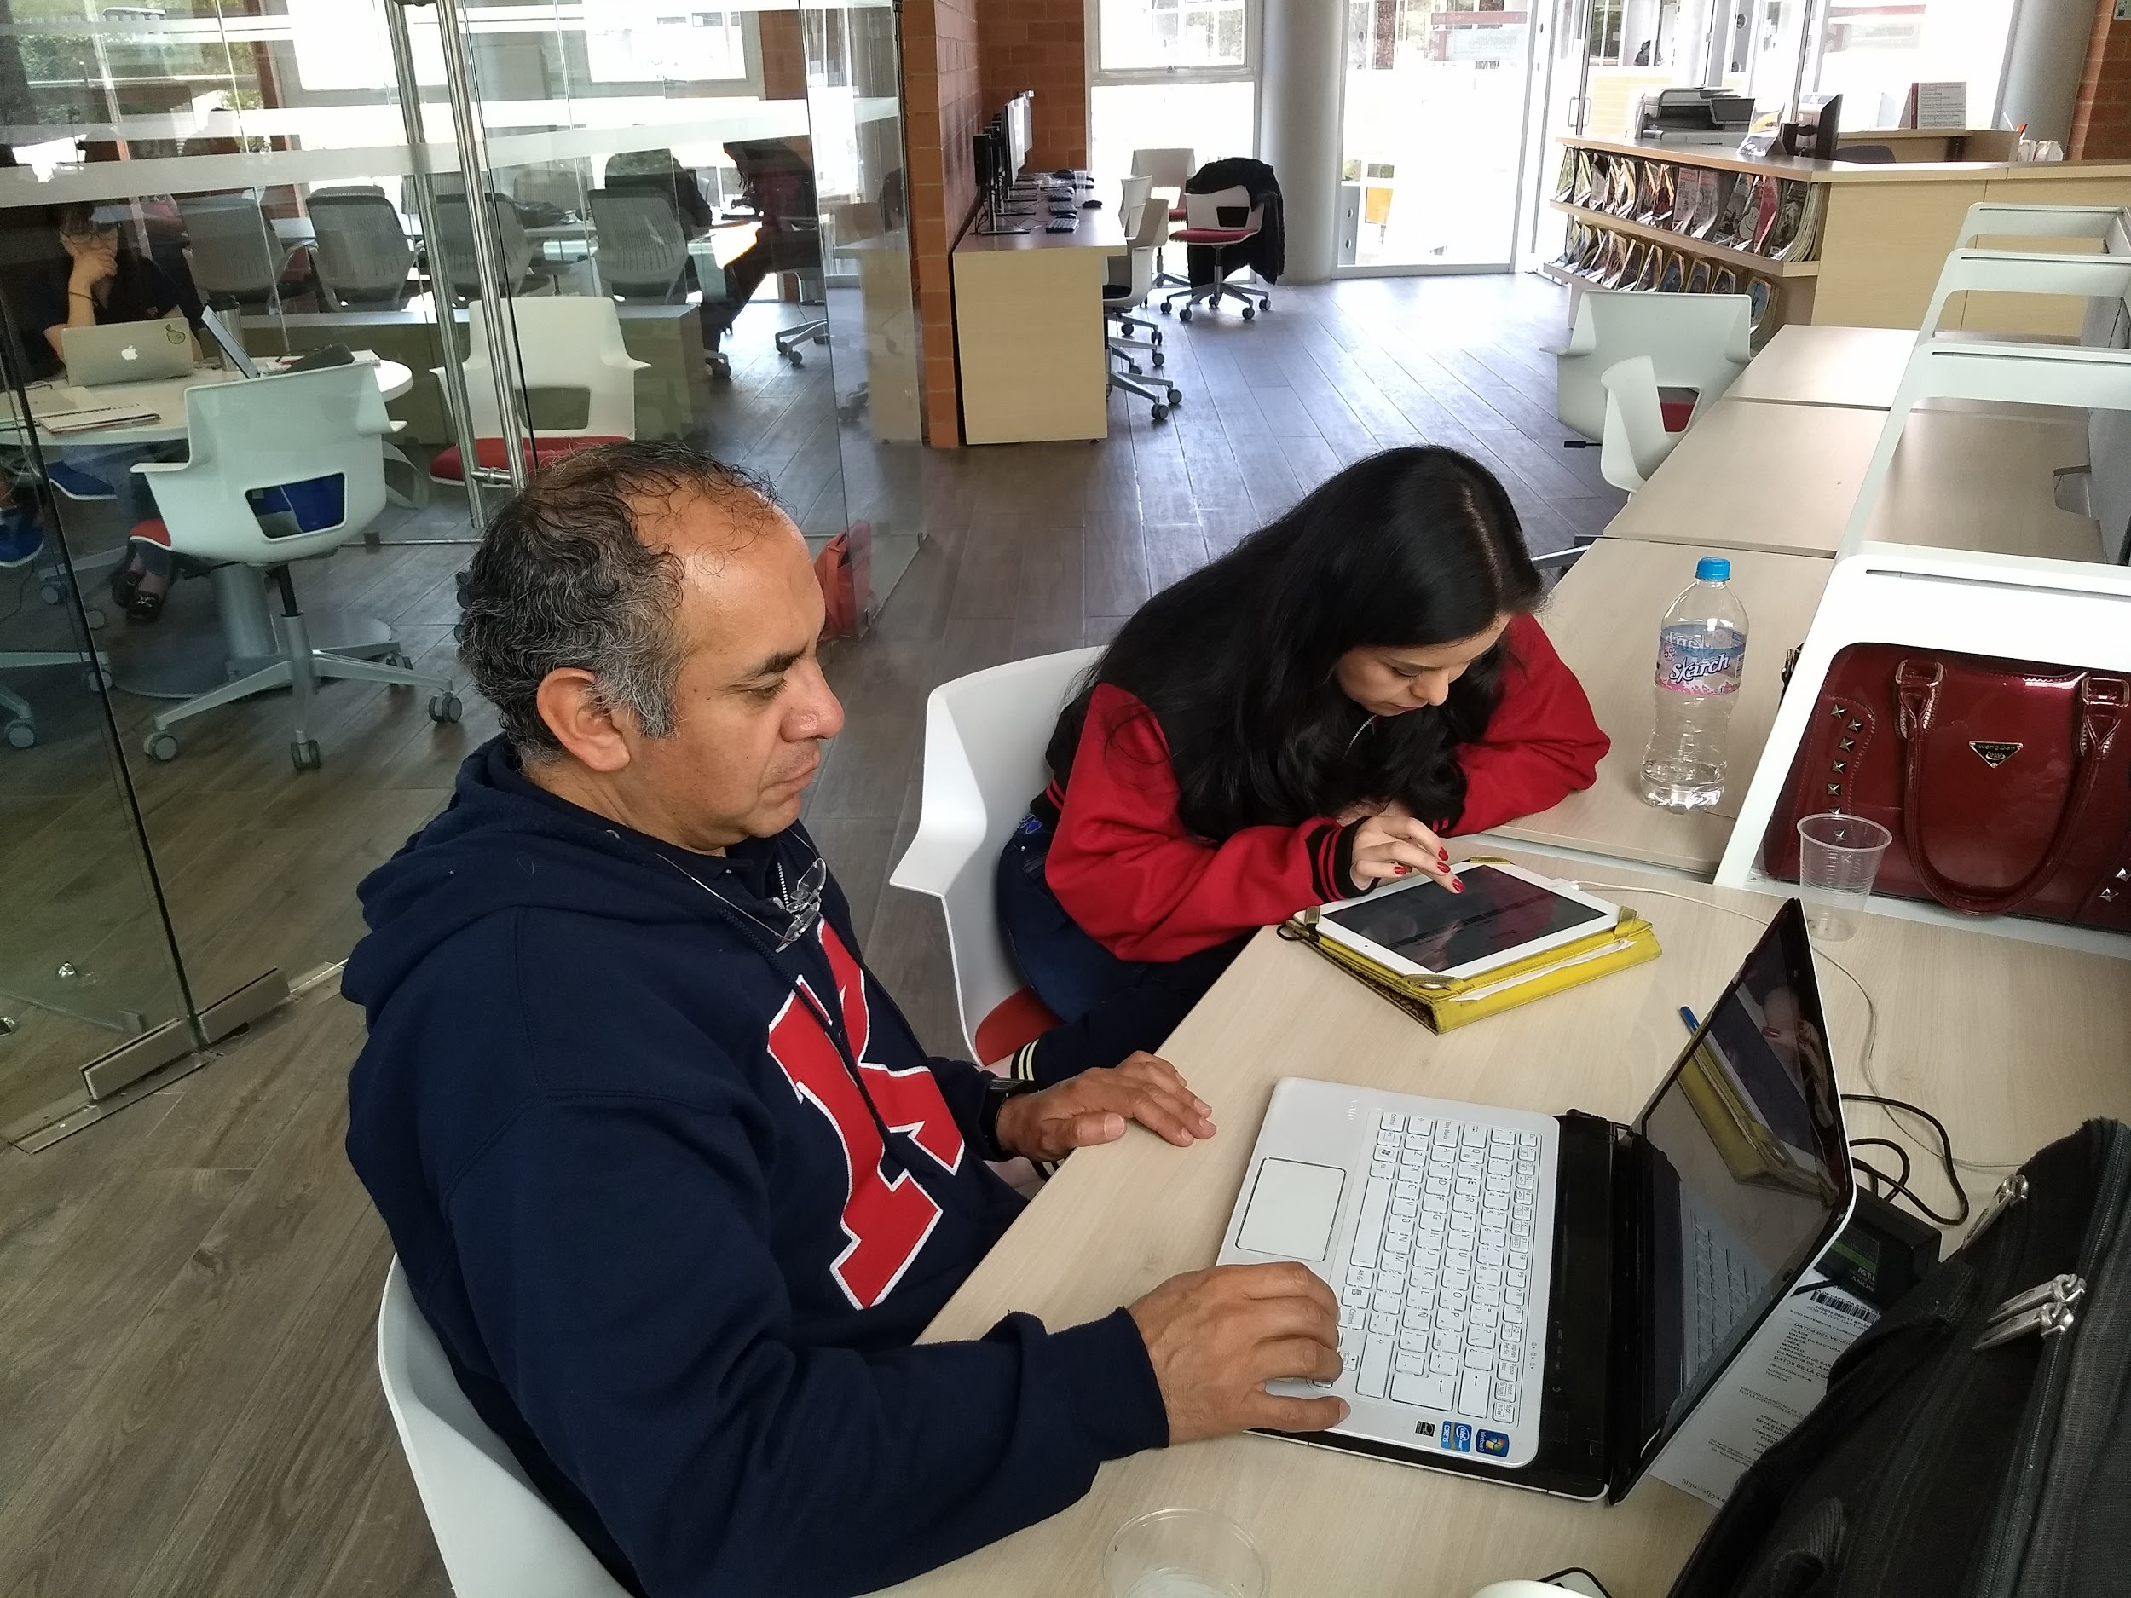
Producto 9. Memoria fotográfica (3ª. Reunión B).

Slide 43
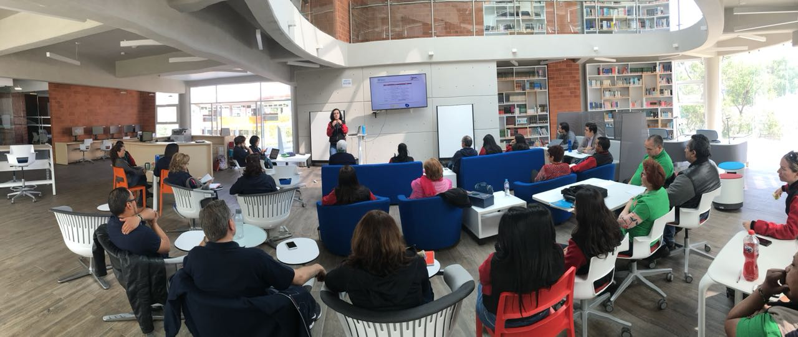
Producto 9. Memoria fotográfica (3ª. Reunión B).

Slide 44
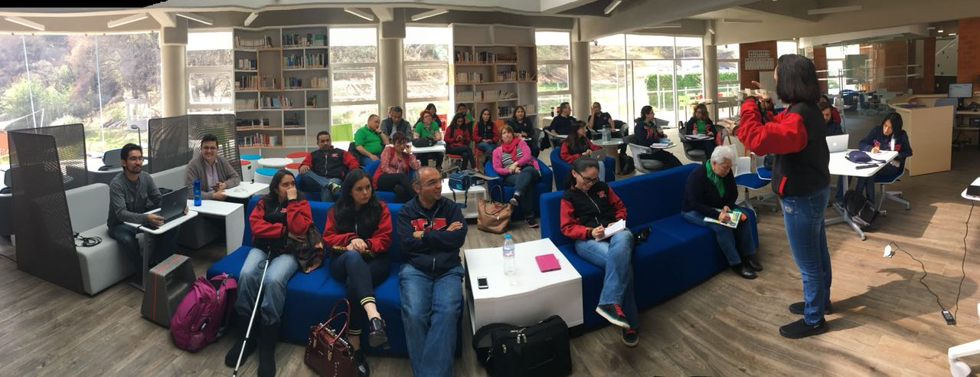
Producto 9. Memoria fotográfica (3ª. Reunión B).

Slide 45
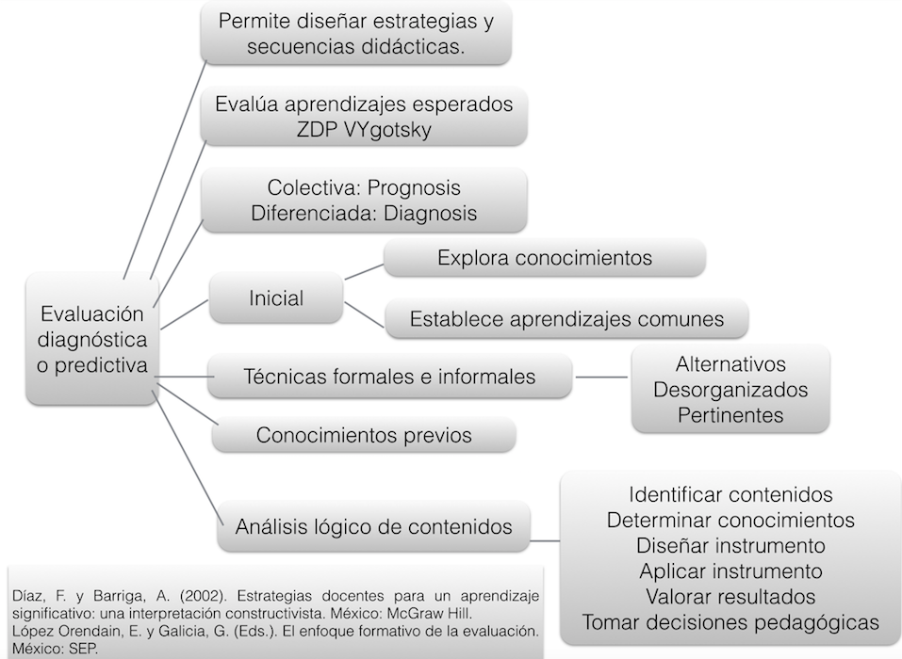
Producto 10. Organizadores gráficos. Tipos de evaluación.

Slide 46
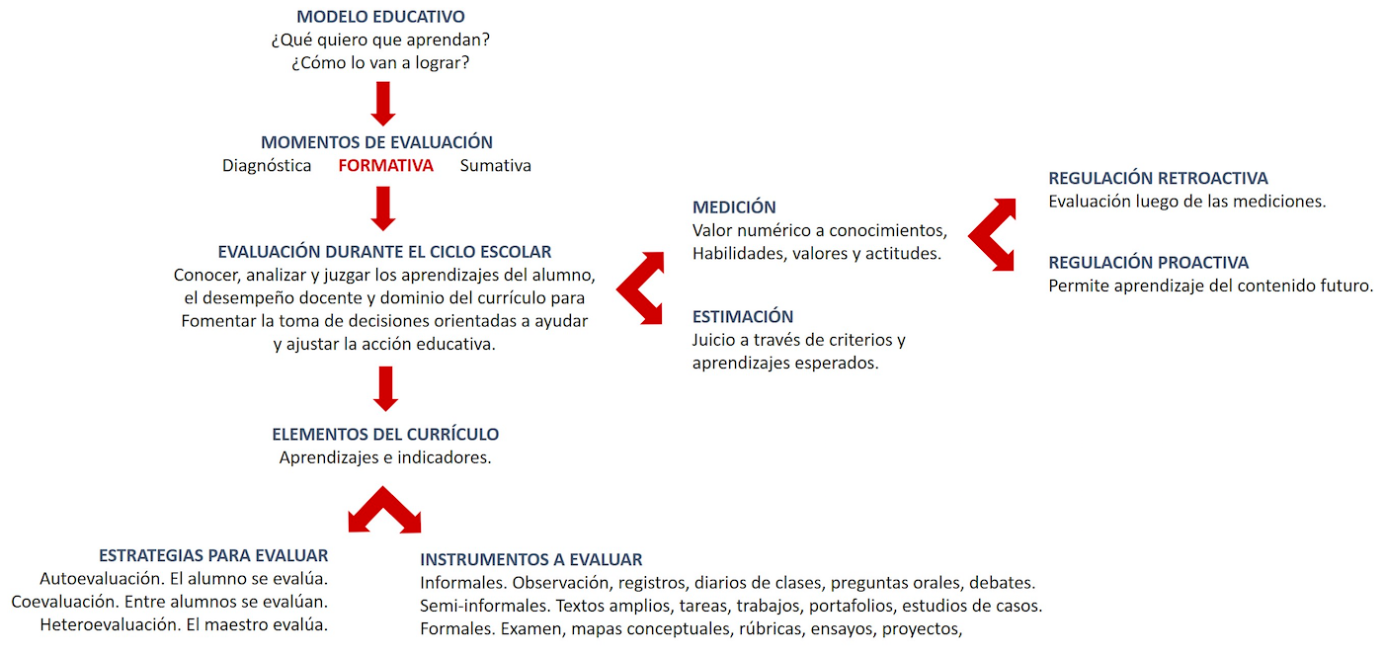
Producto 10. Organizadores gráficos. Tipos de evaluación.

Slide 47
Producto 10. Organizadores gráficos. Tipos de evaluación.

Slide 48
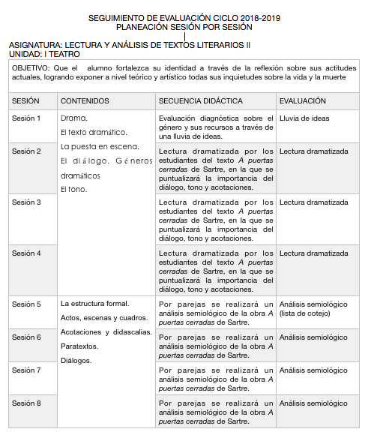
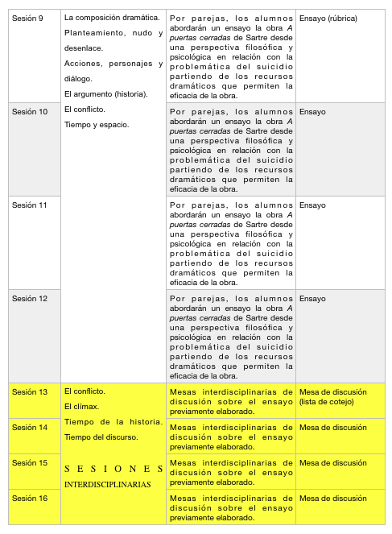
Producto 11 y 12. Evaluación de sesión por sesión.

Slide 49
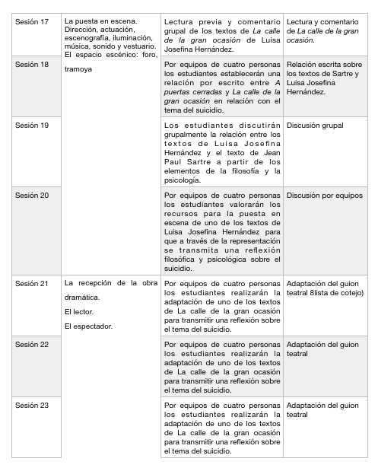
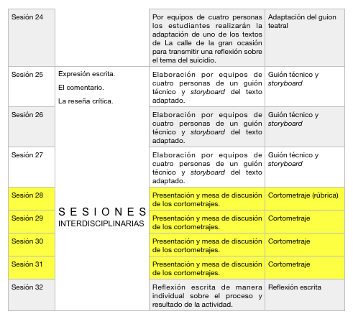
Producto 11 y 12. Evaluación de sesión por sesión.

Slide 50
Producto 13. Pasos para hacer una infografía.
Investigar las características de una infografía.
Determinar los aspectos estéticos y de contenido necesarios para transmitir la información esencial.
Determinar la población a la qué va dirigida la infografía.
Jerarquizar la información que se pretende comunicar.
Determinar título, encabezado y texto que se colocará en la infografía.
Valorar la relación entre imágenes y texto de acuerdo con la intención comunicativa.
Bosquejar el diseño de la infografía considerando proporciones, perspectiva, texturas y formas.
Elegir un programa de diseño que cumpla con los requerimientos del borrador.
Elaborar la infografía.
Valorar el resultado y, en su caso, hacer los ajustes correspondientes.
Enviarlo a DGIRE.
Ganar concurso.

Slide 51
Producto 14. Infografía.

Slide 52
Producto 14. Reflexiones individuales (Mauricio Islas)
Las principales dificultades que enfrenté fueron: la falta de holgura en mi tiempo de trabajo para asistir a las reuniones sin la urgencia y premura por terminar la sesión para no retrasarme en acudir a mi otro lugar de trabajo; la dificultad para coincidir en tiempo y lugar con los compañeros de equipo y, de la misma manera, con la dedicación y tiempo debido; la falta de otros momentos necesario más allá de la sesiones programadas, para elaborar las actividades con mayor empeño y calidad.
Para paliar la falta de tiempo y espacios de las tareas en equipo, nos apoyamos en el trabajo colaborativo a través de recursos tecnológicos: chats, video sesiones, trabajo en línea, mails, etc.
Para obtener mejores resultados en lo personal lo haré a través de estar consciente y prepararme para tener presente durante el próximo curso escolar, que debo dedicar tiempo y recursos para la implementación del proyecto interdisciplinario.
Entre los aspectos positivos aprendidos está el beneficio de poder mostrar a mis alumnos, a través de la implementación del proyecto, que mi materia no se encuentra aislada de las demás, que son parte de la totalidad del conocimiento y que se encuentra interconectada con todos los aspectos concretísimos de su vida.
Mauricio Islas León

Slide 53
Producto 14. Reflexiones individuales (Selene Hernández)
Trabajar en proyectos interdisciplinarios es de gran beneficio para nuestros alumnos, pues les permite relacionar conceptos de las asignaturas involucradas. Mi experiencia en este proyecto me ha hecho reflexionar sobre la importancia de la planeación, ya que es un proceso que nos permite diseñar una evaluación acorde con los objetivos de aprendizaje de los estudiantes. Proyectar de manera creativa la forma de generar conocimientos y transmitir experiencias es una parte importante de la labor docente y al trabajar un proyecto con un equipo interdisciplinario la comprensión conceptual permite establecer puentes entre los contenidos de las asignaturas.
Creo que la parte que más trabajo me costó en la planeación fue la selección de textos porque tenía que considerar aquellos que permitieran lograr los aprendizajes esperados de las tres asignaturas, sin embargo la comunicación con el equipo me proporcionó información suficiente para determinar las obras que resultaran significativas para los estudiantes desde las diferentes perspectivas.
La planeación sesión por sesión que se incluye en el proyecto, me demostró que el contenido es muy ambicioso y que las sesiones interdisciplinarias serán fundamentales para que los estudiantes concreten el proyecto. Los tres profesores involucrados pensamos precisamente en estrategias que motiven a los estudiantes y que les permitan mantener el interés en el proyecto visualizando el resultado.
El tema, propuesto por el profesor Rodrigo, nos resultó muy atractivo y de inmediato identificamos todas sus posibilidades, lo que nos dejó ver que nuestras asignaturas están íntimamente conectadas y que los proyectos interdisciplinarios se pueden dar de manera natural entre ellas favoreciendo la comprensión y el desempeño de nuestros estudiantes.
Selene Hernández Bueno

Slide 54
Producto 14. Reflexiones individuales (Selene Hernández)
Para desarrollar una actividad interdisciplinaria debes ser consciente de las necesidades de tu materia y de tus compañeros docentes.
Es imperativo estar abierto a nuevas ideas tanto a nivel conceptual como de implementación por lo que hay que estar siempre en la expectativa y dar caso cerrado a las cosas que ya se decidieron.
Mis dificultades estuvieron en lograr que los fundamentos ideológicos de mis compañeros se implementaran sin perjudicar su mensaje central.
Administrar el tiempo para lograr la actividad fue cuestión de agendar los trabajos individuales y colectivos.
Rodrigo Villegas Ortiz

Slide 55
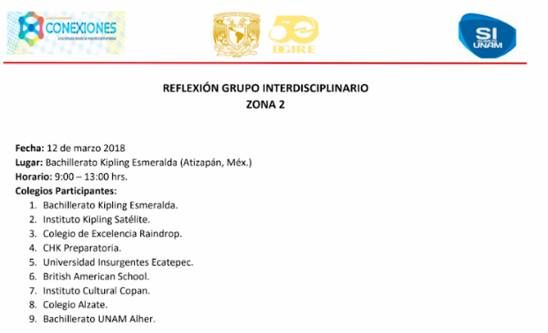
ANEXO A. Reflexión del grupo heterogéneo Reunión 3ª A.

Slide 56
ANEXO A. Reflexión del grupo heterogéneo Reunión 3ª A.

Slide 57
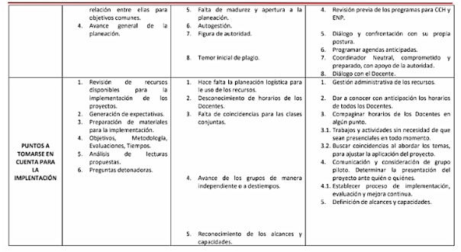
ANEXO A. Reflexión del grupo heterogéneo Reunión 3ª A.

Slide 58
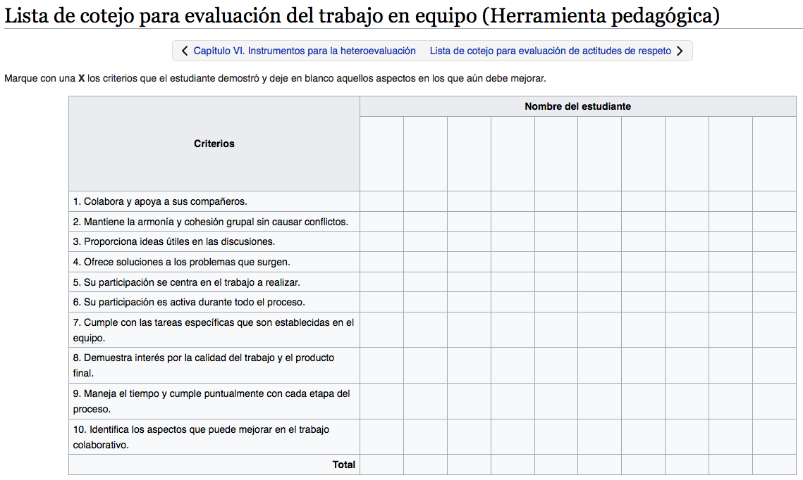
ANEXO B. Instrumento de evaluación.

Slide 59
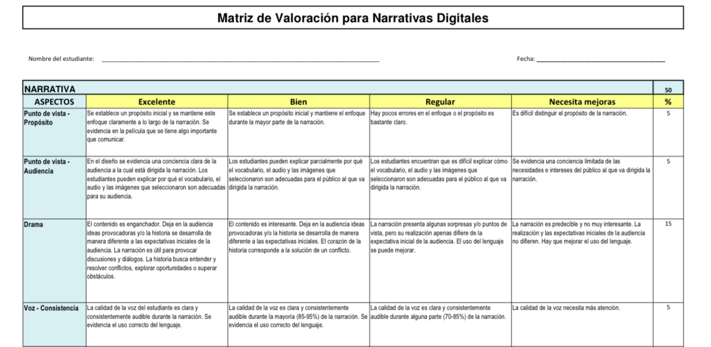
ANEXO B. Instrumento de evaluación.

Slide 60
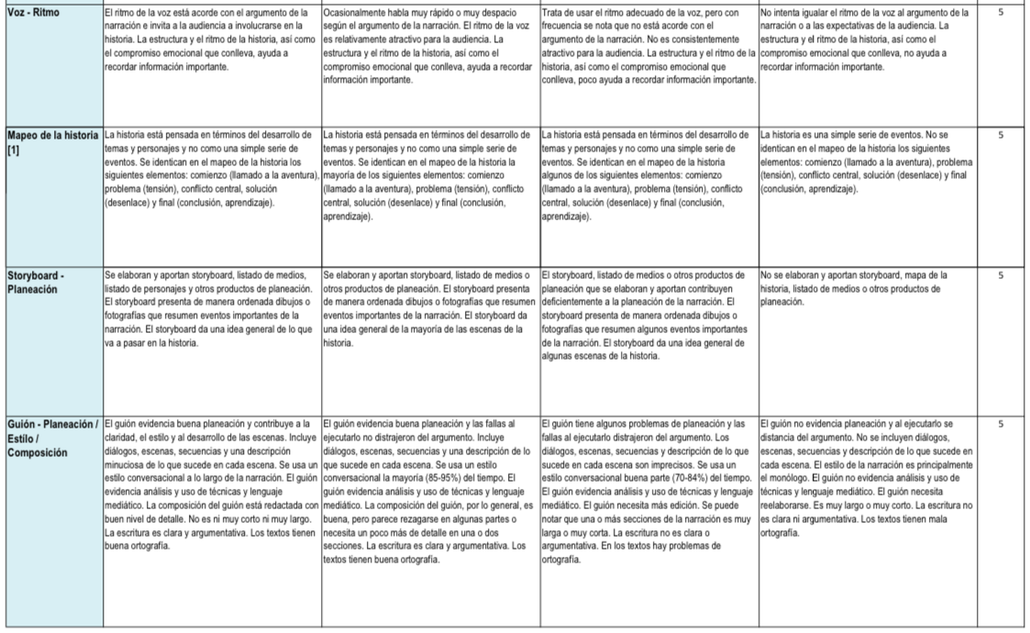
ANEXO B. Instrumento de evaluación.

Slide 61
ANEXO B. Instrumento de evaluación.

Slide 62
ANEXO B. Instrumento de evaluación.

Slide 63
ANEXO B. Instrumento de evaluación.

Slide 64
ANEXO C. Lista de cotejo.

Slide 65
ANEXO C. Lista de cotejo.

Slide 66
ANEXO C. Lista de cotejo.

